Slide 1
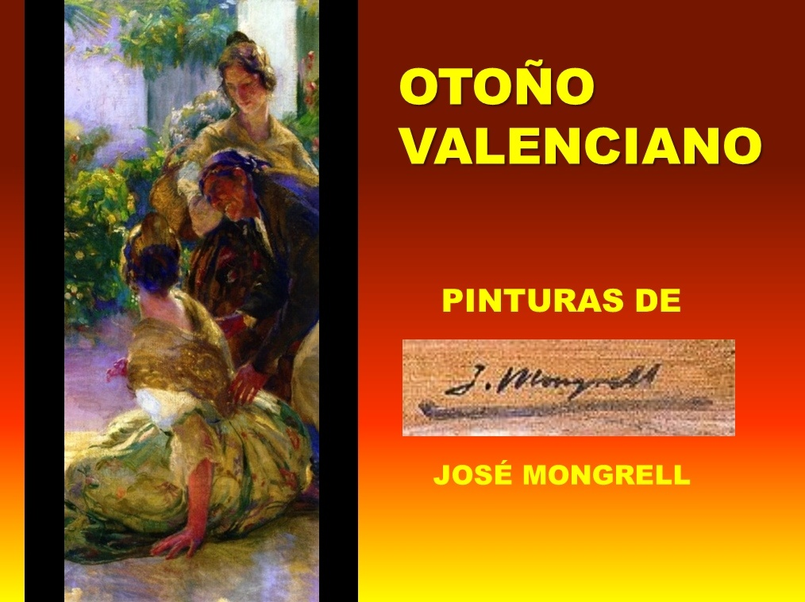

OTOÑO VALENCIANO Pinturas de José Mongrell

Slide 2
JOSÉ MONGRELL I TORRENT
VALENCIA 1870 – BARCELONA 1937
DISCÍPULO DE SOROLLA.
PROFESOR DE ARTE EN BARCELONA.
miércoles, 22 de marzo de 2017

Slide 3
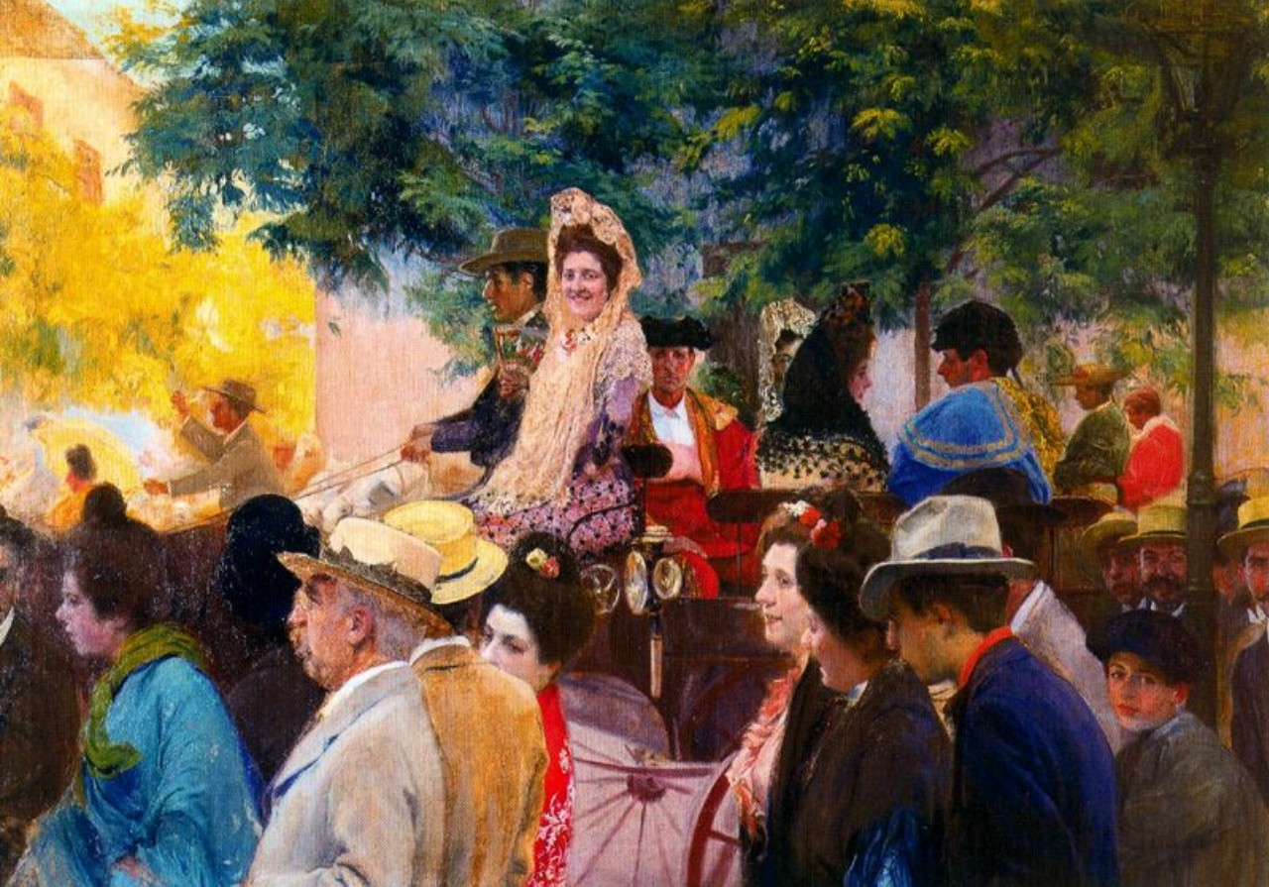
A LOS TOROS

Slide 4
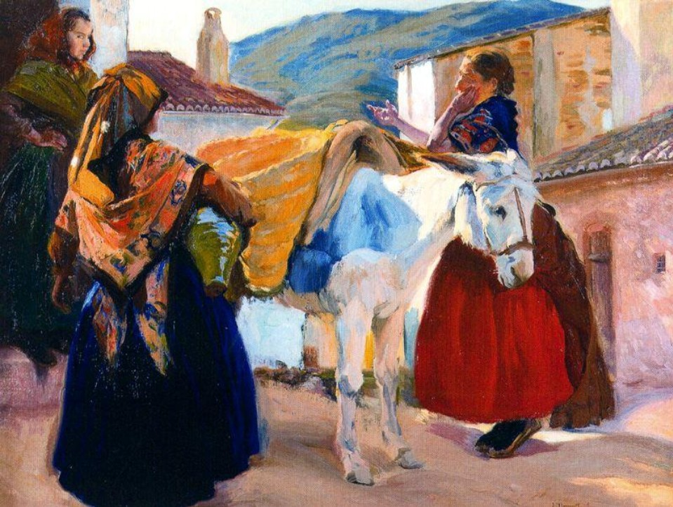
COMENTARIOS

Slide 5
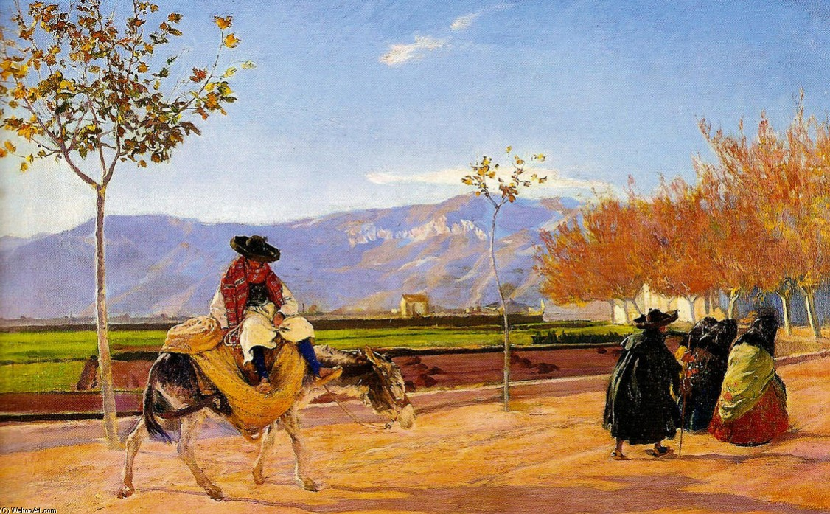
MAÑANA DE OTOÑO

Slide 6
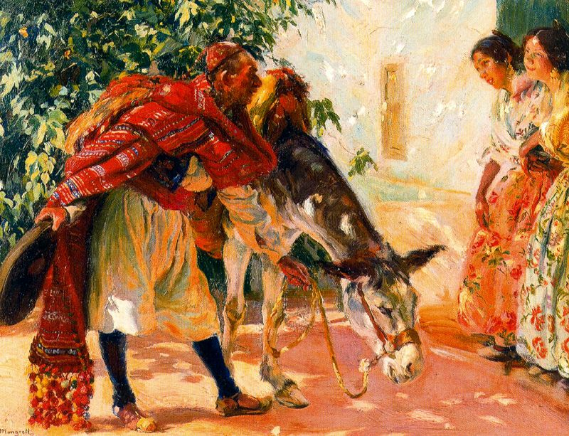
EL SALUDO

Slide 7
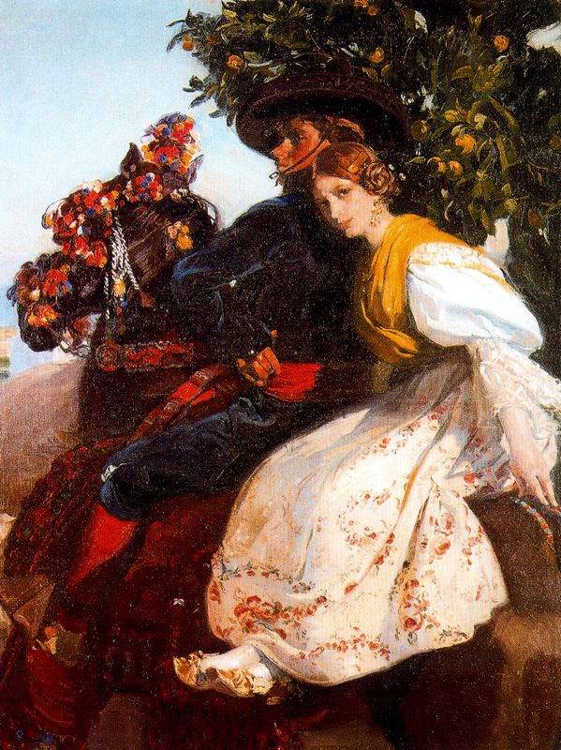
A LA GRUPA

Slide 8
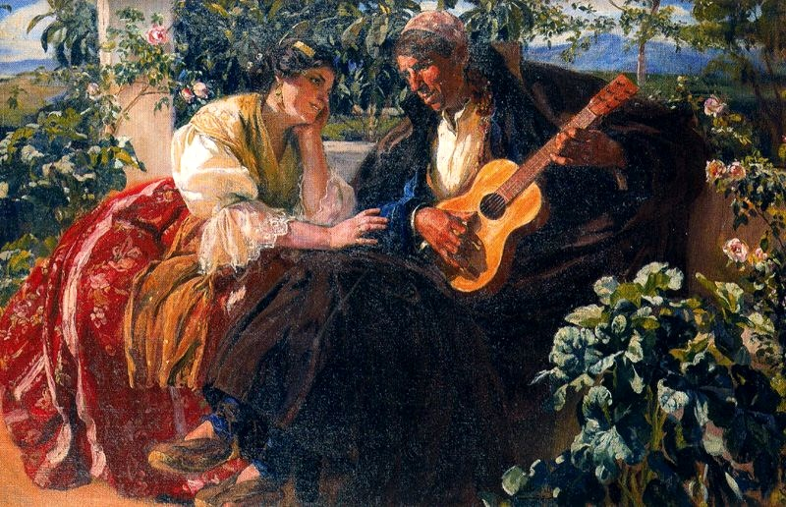
COPLA VALENCIANA

Slide 9
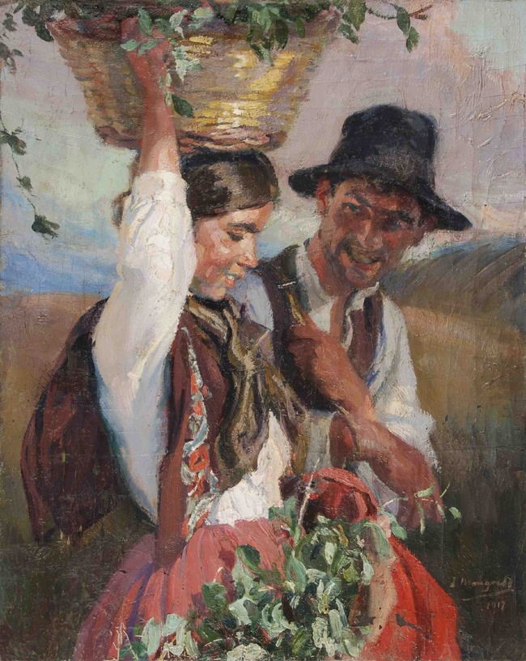
GALANTEO

Slide 10
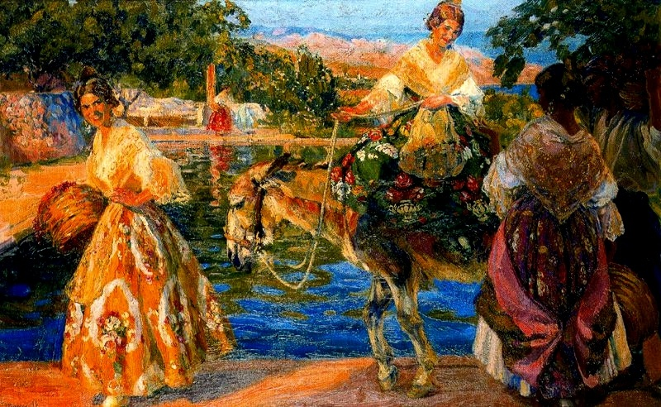
EL ENCUENTRO

Slide 11
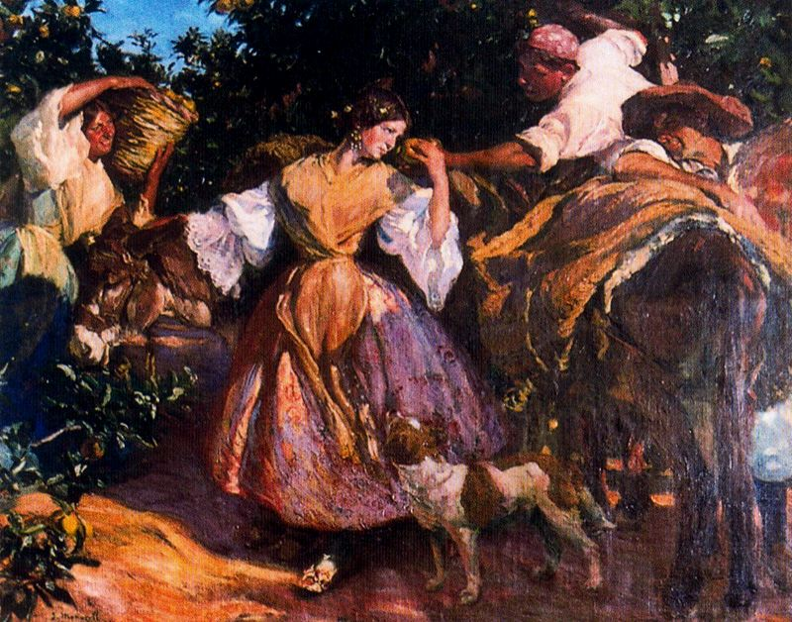
EN EL NARANJAL

Slide 12
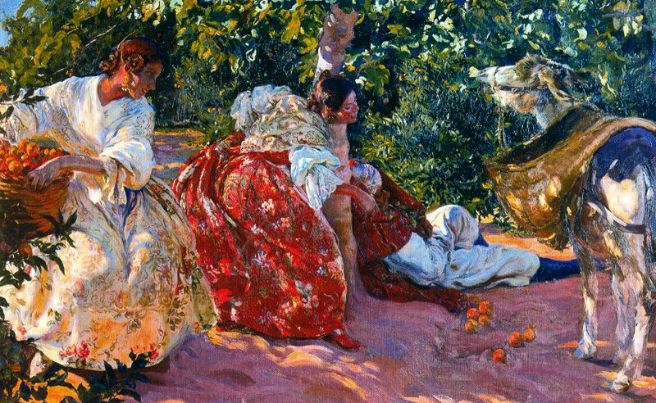
SIESTA INTERRUMPIDA

Slide 13
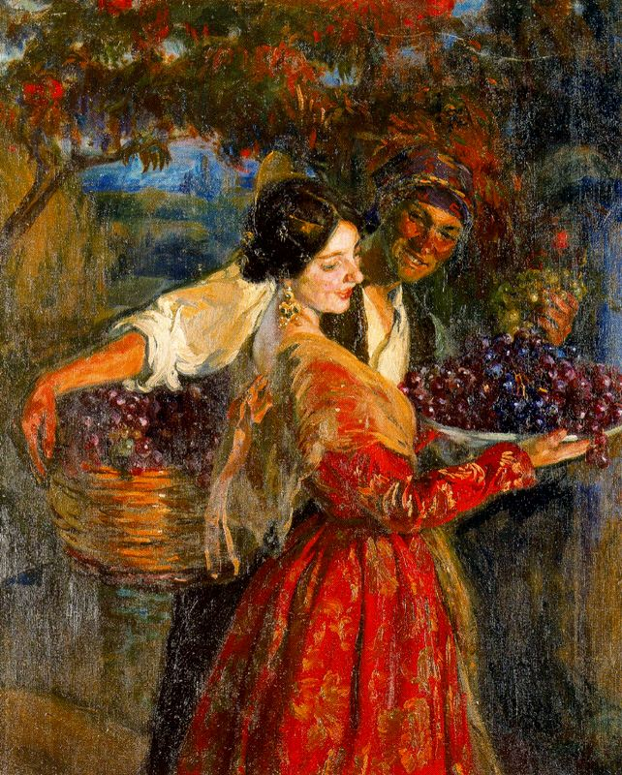
BUENA COSECHA

Slide 14
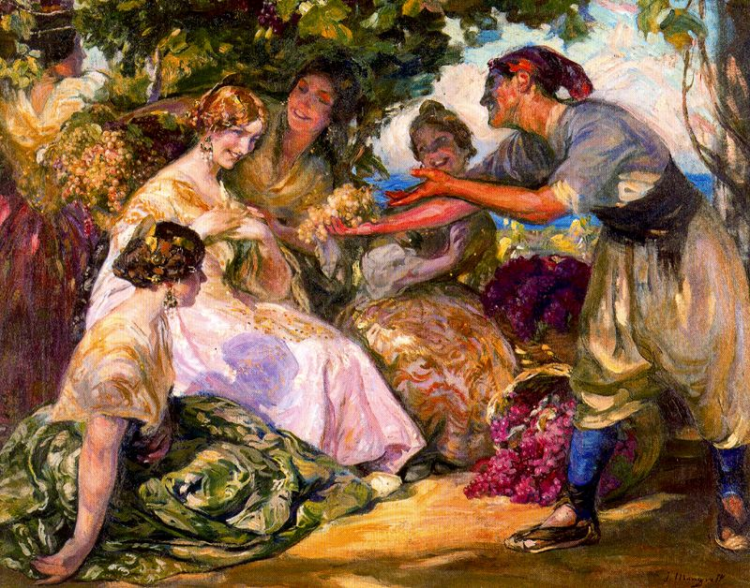
ABUNDANCIA Y ALEGRÍA

Slide 15
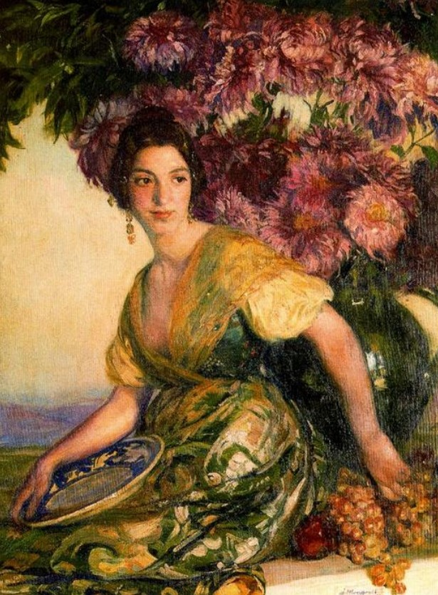
VALENCIANA CON PLATO

Slide 16
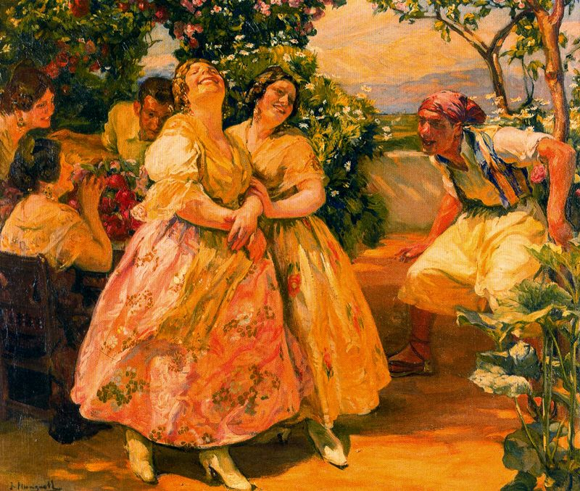
REQUIEBROS

Slide 17
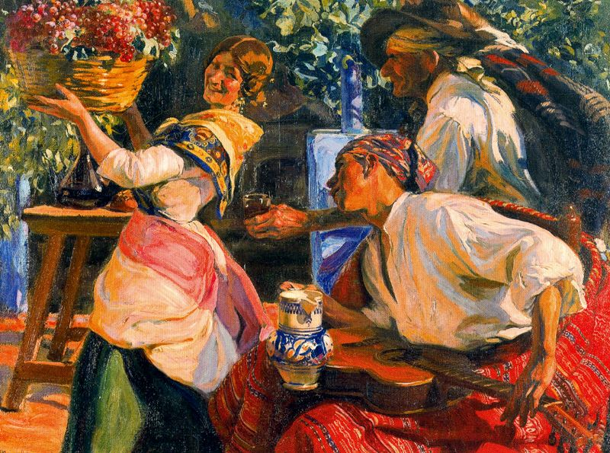
EL PIROPO

Slide 18
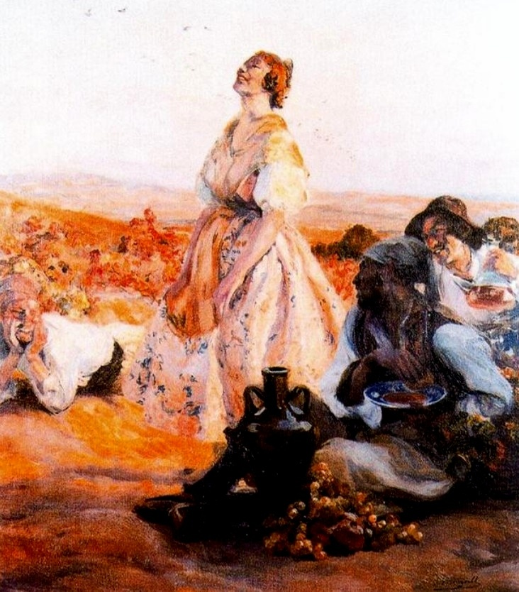
VENDIMIADORA

Slide 19
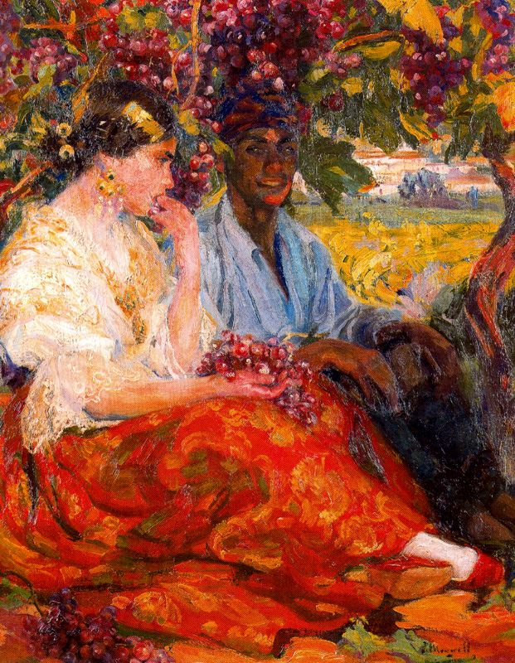
UN DESCANSO

Slide 20
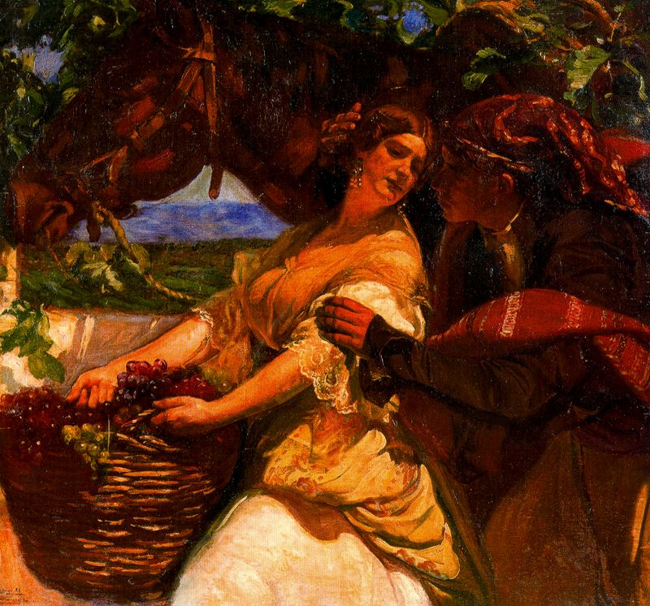
EL BESO

Slide 21
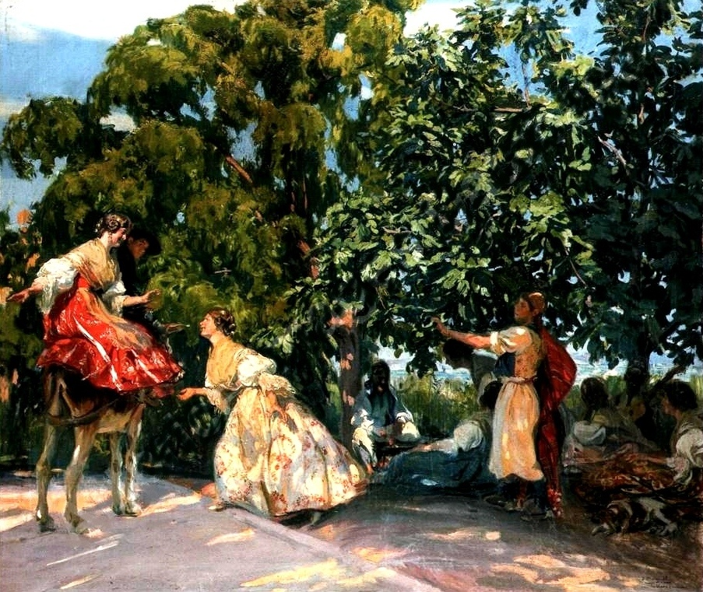
LA PAELLA

Slide 22
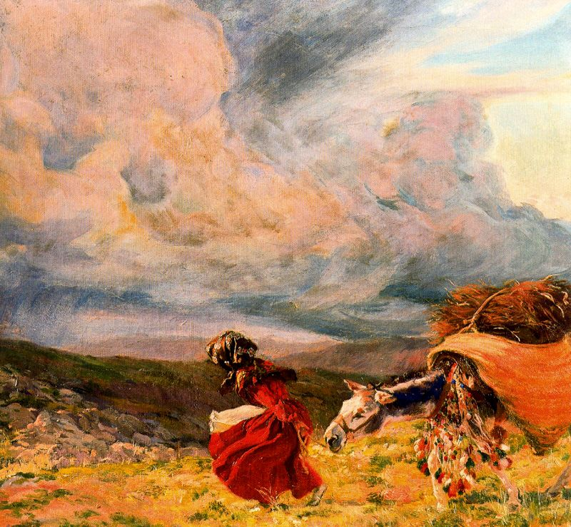
QUE VIENE LA TORMENTA

Slide 23
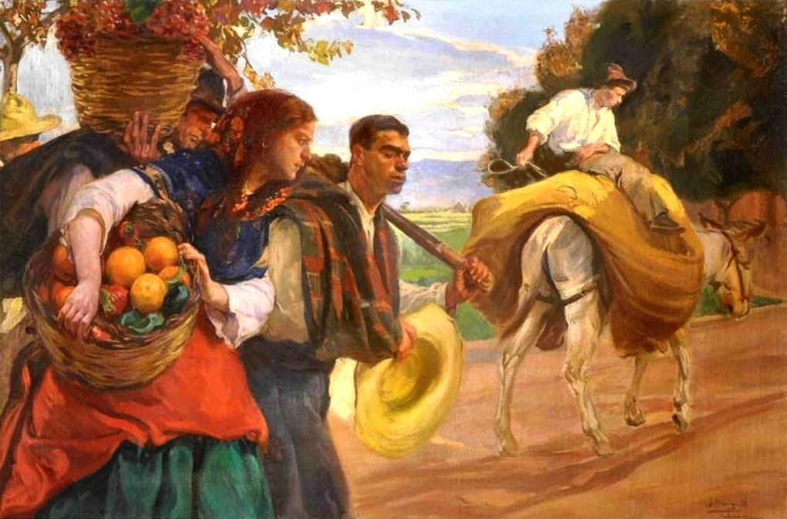
LA VUELTA

Slide 24
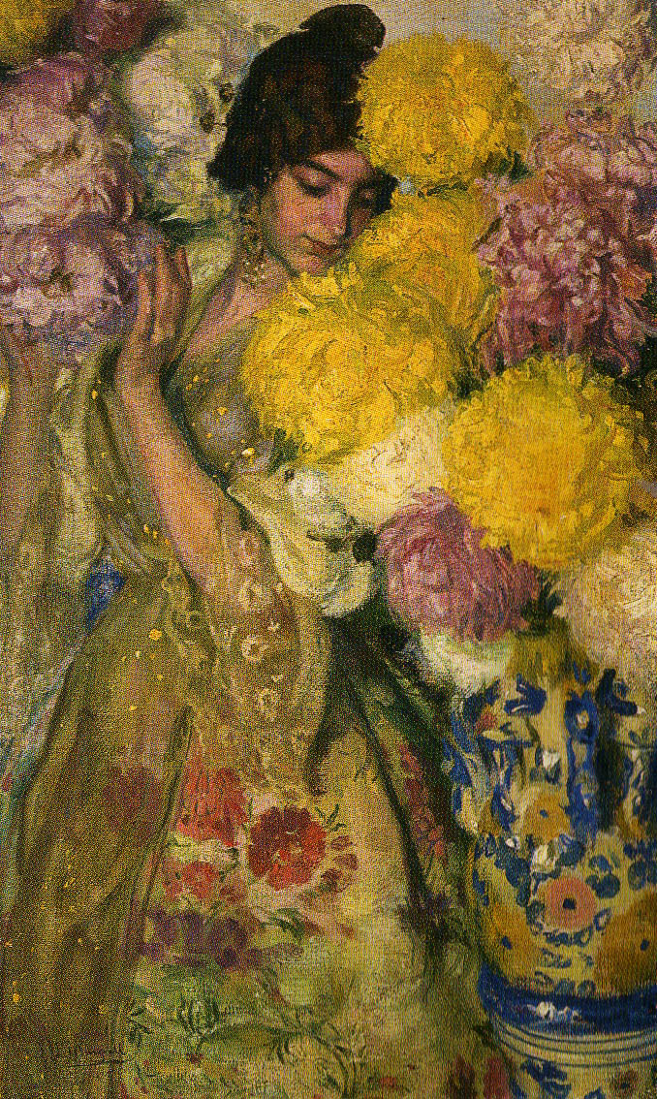
ENTRE FLORES

Slide 25
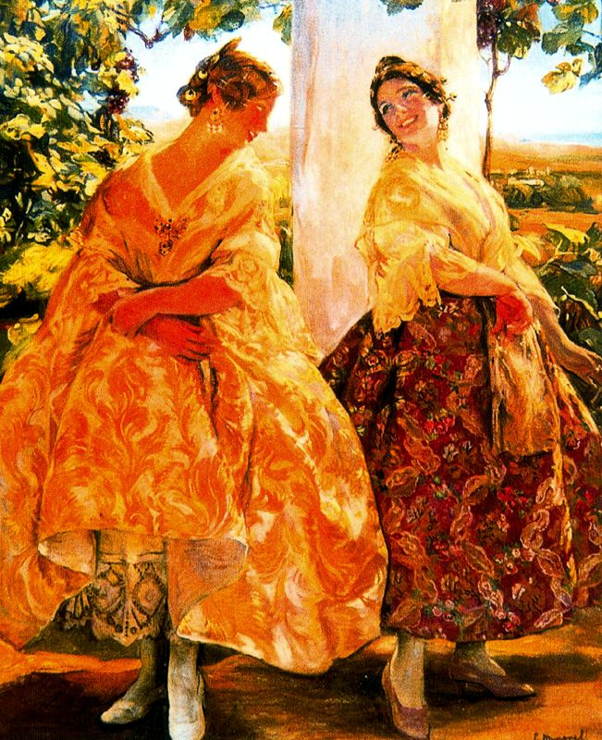
PARA EL BAILE

Slide 26
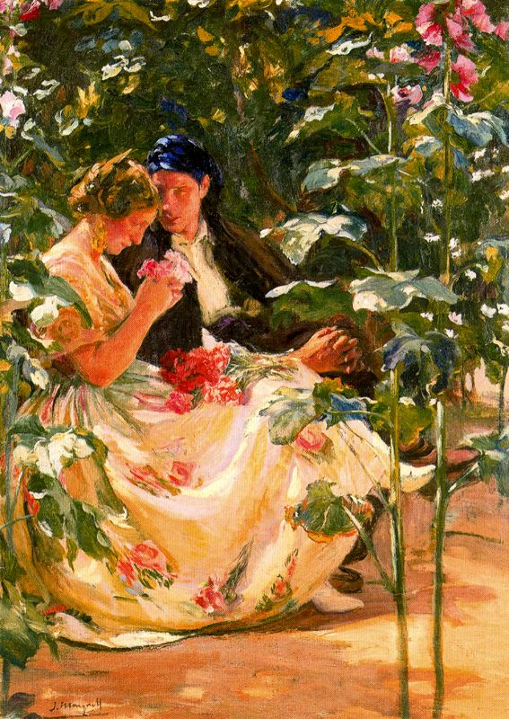
DECLARACIÓN

Slide 27
MÚSICA.-
PAQUITO XOCOLATERO
(Pasodoble popular)
IMÁGENES.-
INTERNET
22/03/2017 21:44:08
Fin

Slide 28







¿Te ha gustado?
Puedes ver más entrando
Aquí
Además puedes recibir powerpoints en tu correo electrónico suscribiéndote aquí:

